Slide 1
Основы практического использования нейронных сетей. Лекция 2. Функции активации. Функция ошибки.
Дмитрий Буряк.
к.ф.-м.н.
dyb04@yandex.ru

Slide 2
Функция активации.

Slide 3
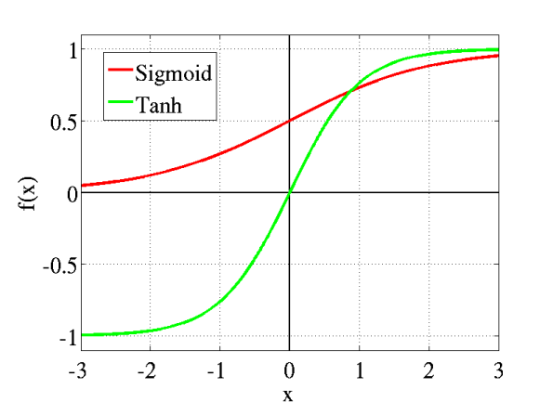
Сигмоида
Логистическая сигмоида, гиперболический тангенс
большая область насыщения → падение эффективности градиентных методов обучения;
проблема «исчезающего градиента» (vanishing gradient)
предпочтение гиперболическому тангенсу
редкое применение на фоне ReLU для сетей прямого распространения во внутренних слоях
используются в выходных слоях
активное использование в рекуррентных сетях, вероятностных моделях и др.

Slide 4
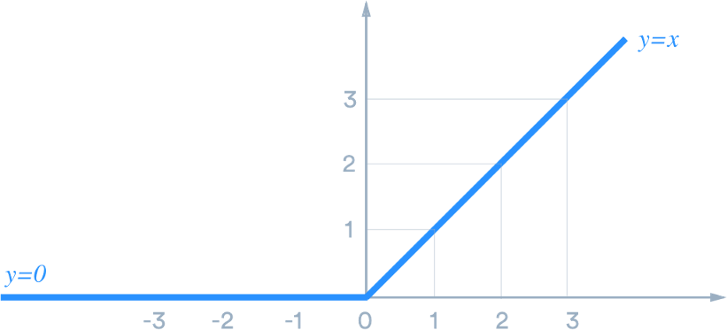
ReLU
ReLU:
Низкая вычислительная сложность;
Хорошая сходимость градиентных методов оптимизации;
Постоянная производная при x>0;
Дополнительная устойчивость к переобучению (производная равна 0 при x<0);
Проблема «умирающий ReLU» (решение – уменьшение коэффициента обучения)

Slide 5
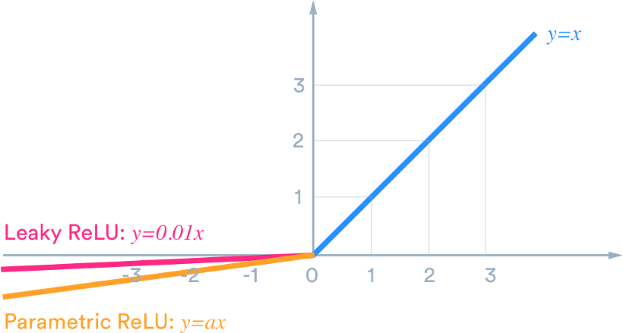
Варианты ReLU
Варианты ReLU: leaky ReLU, parameteric ReLU
Решение проблемы «умирающий ReLU»;
Не всегда превосходит ReLU.

Slide 6
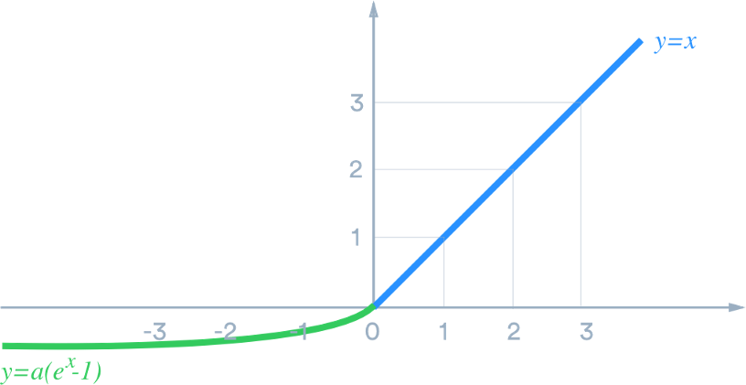
ELU
Exponential Linear (ELU, SELU)
Решение проблемы «умирающий ReLU»;
Ограниченная снизу.

Slide 7
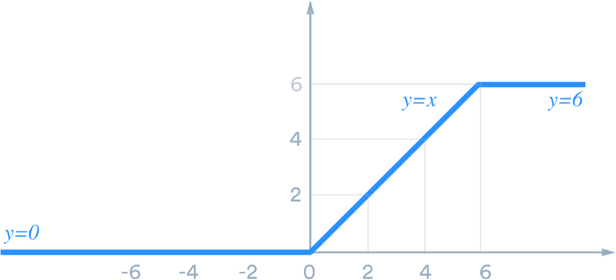
ReLU6
ReLU6
Ограниченная сверху;
Применяется в ряде известных архитектур (MobileNet)

Slide 8
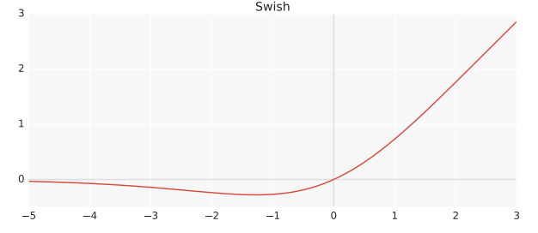
Swish
Swish
β – фиксирован или обучаем
Аналогична ReLU при x>0;
Решение проблемы «умиращей ReLU»;
Немонотонная функция при x<0;
Во ряде случаев эффективнее ReLU.

Slide 9
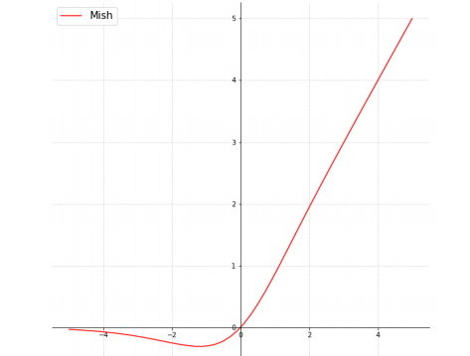
Mish
Mish
Аналогична ReLU при x>0;
Решение проблемы «умиращей ReLU»;
Немонотонная функция при x<0;
Во ряде случаев эффективнее ReLU и Swish.

Slide 10
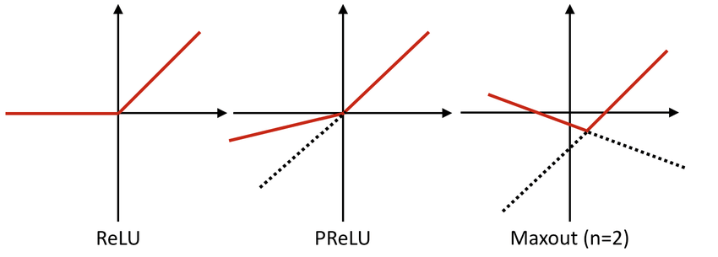
Maxout
Maxout
Обощение ReLU и Leaky ReLU
Удваивает число параметров

Slide 11
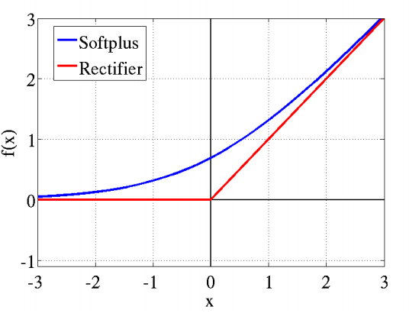
Другие виды
Другие виды функций активации:
многообразие функций имеют сходую эффективность
применение «неканонических» функций только при существенных отличиях от известных аналогов.
Не использовать функцию активации
→
уменьшение числа весов: np → (n+p)q
Радиальные базисные функции (RBF)
Сложности при оптимизации.
Softplus
Теоретически лучше ReLU, практически менее эффективен.

Slide 12
Функция ошибки.

Slide 13
Функция ошибки
С – функция потерь
X, Y – обучающее множество и желаемые выходы
w – настраиваемые параметры (веса, смещения)
С≥0
Вид функции потерь + функция активации в выходном слое → скорость сходимости алгоритма обучения.
R – функция регуляризации

Slide 14
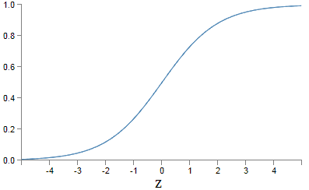
Среднеквадратичная функция (MSE)
1 нейрон, 1 вход
Функция активации - сигмоида
Зависимость от производной функции активации
Большие ошибки (a≈0, y=1; a≈1, y=0) → область насыщения сигмоиды → замедление обучения
MSE + сигмоида → низкая скорость сходимости алгоритма обучения

Slide 15
MSE + линейный нейрон
Выходной слой – линейные нейроны
Зависимость от ошибки на выходе
MSE + линейная функция активации → высокая скорость сходимости алгоритма обучения

Slide 16
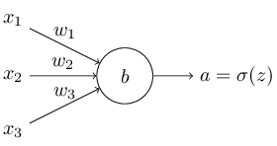
Cross Entropy
Функция активации - сигмоида
Зависимость от ошибки на выходе
Cross entropy + сигмоида → высокая скорость сходимости алгоритма обучения

Slide 17
Функция правдоподобия
N выходов, функция активации – Softmax
Входной вектор х относится к классу 1 → →
или → →
Зависимость от ошибки на выходе
Функция правдоподобия + softmax → высокая скорость сходимости алгоритма обучения

Slide 18
Другие функции потерь
Среднеквадратичная логарифмическая
Средняя по модулю (MAE)
Средняя по модулю в процентах (MAPE)
Расстоние KL (Kullback Leibler)
Hinge loss

Slide 19
Выбор типа функции потерь
Задача регрессии
функция активации в выходном слое: линейная
функция потерь: MSE или Cross Entropy
Задача классификации
функция активации в выходном слое: сигмоида или softmax
функция потерь: Cross Entropy или Правдоподобие

Slide 20
Затухающий градиент.

Slide 21
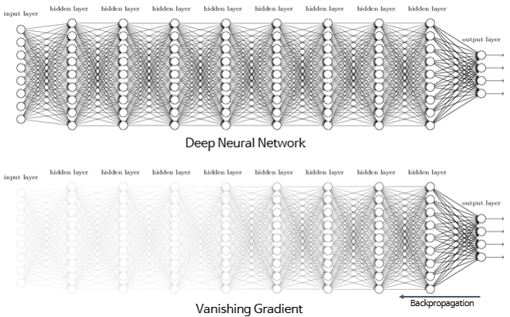
Затухающий градиент
Уменьшение величины градиента с ростом числа слоев, пройденных в ходе обратного распространения ошибки.
Малые значения производных функции активации.
Градиент функции ошибки в промежуточном слое зависит от произведения всех производных функций активации в прошедших слоях.
Коррекция весов в первых слоях сети существенно меньше чем в последних.

Slide 22
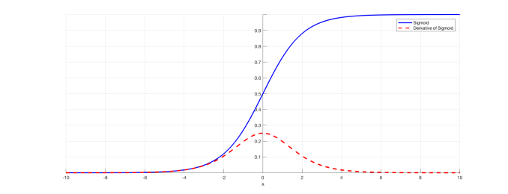
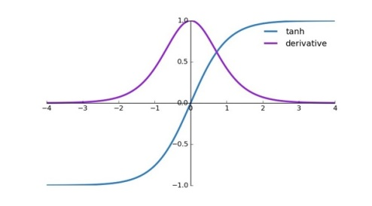
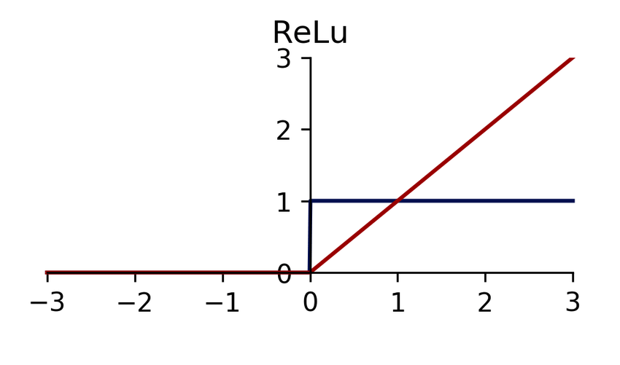
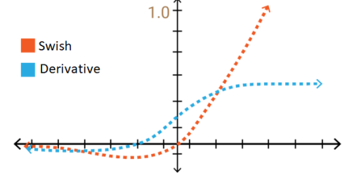
Функция активации
Применение активационных функций с большим диапазоном значений производной (ReLU, Swish, варианты ReLU) способствует решению проблемы затухающего градиента

Slide 23
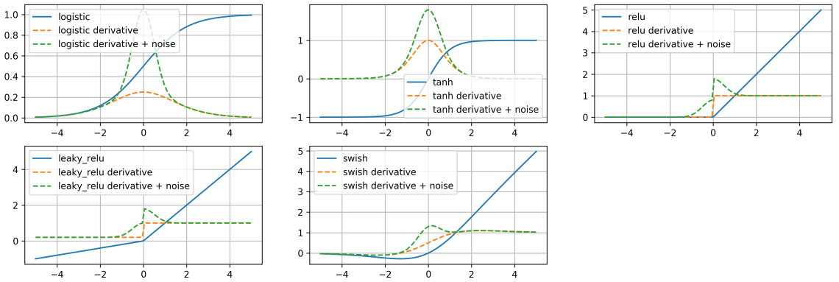
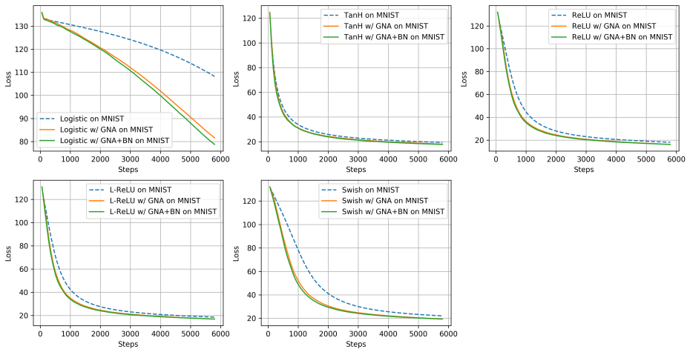
Добавление «шума» в значение градиента

Slide 24
Глубина НС
Глубокая НС → малый градиент на начальных слоях.
4 слоя с одним нейроном в каждом слое
Градиент на первом слое
При инициализации весов нормальным распределением с небольшим std → большинство |w_{j}|<1, max(σ’(z))=0.25 → |w_{j}×σ’(z))|<0.25 → ∂C/∂b₁ << ∂C/∂b₃

Slide 25
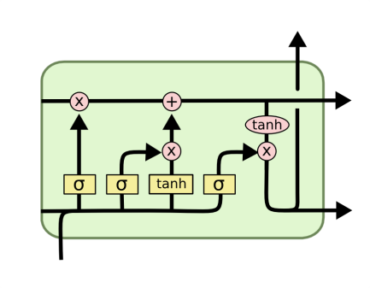
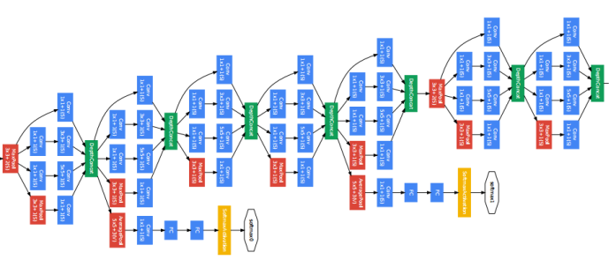
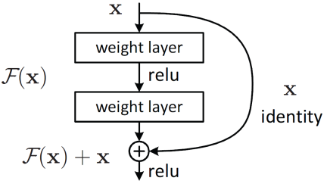
«Восстановление» затухающего градиента
Изменения в архитектуре НС:
Введение параллельных связей: обратное распространение градиента без умножения на производную функции активации: ResNet (остаточные связи), GRU и LSTM (передачи вектора состояния).
Использование дополнительных выходов сети на этапе обучения: GoogLeNet
Дополнительные выходы
Блок ResNet с остаточной связью
LSTM Нейрон
Фрагмент GoogLeNet

Slide 26
Вопросы
Основное отличие сигмоидальной функции от RELU, которое влияет на процесс обучения НС.
Какие функции потерь предпочтительнее при обучении НС, решающих задачу регрессии, и в НС для задач классификации?
Что такое проблема «затухающего градиента»?

